Slide 1




REUNIÓN DE COMITÉS DE CALIDAD Y RESPONSABLES DE LOS PROGRAMAS EDUCATIVOS ACREDITADOS POR COMEAA
“Estructura del Marco de Referencia, Versión 6.0 2014
Antecedentes y prospectiva”
Aída Rodríguez Andujo
Presidenta COMEAA
Quintana Roo, México
26-28 de Noviembre de 2013
,
Notes:
To view this presentation, first, turn up your volume and second, launch the self-running slide show.

Slide 2

Contenido
I
Antecedentes
II
Estructura del Marco de Referencia 2014
III
Prospectiva
Notes:
To view this presentation, first, turn up your volume and second, launch the self-running slide show.

Slide 3

Antecedentes
I
El COMEAA
Notes:
…five simple rules for creating world-changing presentations.

Slide 4
COMITÉ MEXICANO DE ACREDITACIÓN DE LA EDUCACIÓN AGRONÓMICA
(COMEAA)
12 categorias
64 Indicadores
cumplimiento del 100% de los indicadores
calificación min. 70
Contribuir al mejoramiento de la calidad de la educación agrícola superior
Promover la cultura de la evaluación continua de los programas académicos en tales como: ciencias agrícolas, forestales, ambientales, agronegocios, zootecnia, desarrollo rural, y de agroindustria de las instituciones de Educación agrícola superior.
Dar certidumbre a los estudiantes, profesores, profesionistas, productores, y a la sociedad en general sobre la calidad de los programas
RECONOCIDO POR COPAES
AMEAS,ACEAS, ACESAR, FRADIER
MARCO DE REFERENCIA
Promover la autoevaluación
Promover la actualización de modelos curriculares y métodos de enseñanza y la inclusión de contenidos innovadores

Slide 5
PROCESOS DE CAMBIO EN LAS IES Y EL COMEAA
Se Imponen nuevos retos a las instituciones y a las personas, exigiendo en ellas cambios radicales en la estructura y la estrategia, en la forma de hacer las cosas.
Acreditación, evaluación y certificación
Liderazgo efectivo y ejemplar
Pensamiento estratégico
Cambio y desarrollo organizacional
Insumos, Procesos y resultados
Transparencia
Cambio de paradigmas

Slide 6
Soy nuevo en los procesos de acreditación?
Cerrar la brecha
Organizaciones educativas
Conceptos de acreditación, sistemas de calidad, mejora continua, planeación estratégica, marco de referencia, procesos educativos.
Desarrollo organizacional

Slide 7
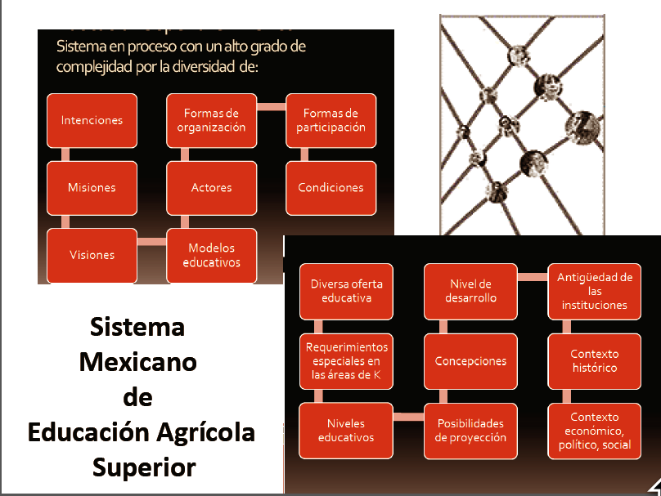

Slide 8
La Acreditación
Es el proceso mediante el cual se verifica por parte de un organismo acreditador reconocido por el COPAES, si un programa académico cumple con su propios objetivos y si satisface un conjunto de criterios y estándares de calidad establecidos en el Marco de Referencia de dicho organismo acreditador.
La acreditación, es el acto legal de reconocerle a un programa académico el cumplimiento de los criterios y estándares de calidad.

Slide 9
Marco de Referencia
Indica un conjunto de objetivos, conceptos, estructura, criterios, estándares y procedimientos que permiten precisar y dar operatividad a los acuerdos de las instituciones interesadas en establecer la acreditación como un mecanismo de promoción y mejora de la calidad.

Slide 10
Es un documento que sirve de base para la planeación prospectiva, en apoyo al desarrollo de una estrategia para la mejora de la calidad de los programas educativos de instituciones de educación agrícola superior para alcanzar la acreditación o reconocimiento de calidad.

Slide 11
Los actores del proceso de acreditación:
Son aquellas personas que participan directa e indirectamente en el proceso de evaluación del programa académico, e incluye sus atribuciones y responsabilidades, tanto de parte del COMEAA como de la propia institución.

Slide 12
CATEGORIAS
2013
Trascendencia del programa
Alumnos
Vinculación con los sectores de la sociedad
Productividad académica en docencia
Productividad académica en investigación
Modelo educativo y plan de estudios
Personal académico
Servicio de apoyo a los estudiantes
Instalaciones, equipo y servicios
Normatividad y politicas generales
Conducción académico administrativa del programa
Planeación evaluación
ENFOQUE
IMPLANTACION
RESULTADOS
Your own footer
Your Logo

Slide 13

II
Estructura
del Marco de
Referencia 2014
Notes:
The first rule is: Treat your audience as king.

Slide 14
Proceso de
Armonización
COPAES
2011
2012
2007
2008
2009
2010
2011
2012
2013
2014
2015
2016
Revisión contable y administrativa
Reuniones con los 27 OA
Sesiones plenarias
Sesiones por grupos
Por campo de acción profesional

Slide 15
2012
TEAM
WORK
3
Construcción de indicadores
Identificación de indicadores transversales a todo programa educativo
1
Alineación de Marcos de Referencia con COPAES
2
Homologación en la nomenclatura:
Categorías
Criterios
Indicadores
Estándares
3
Información común
Formatos comunes (fichas técnicas)

Slide 16
Categorías
Son aquellas que permiten agrupar a los elementos con características comunes, que serán evaluados por los organismos acreditadores.

Slide 17
Criterios
Son los referentes definidos a priori, con base en los cuales se emitirán los juicios de valor. Describen los diferentes elementos que conforman a una categoría de análisis.

Slide 18
Indicadores
Son los enunciados que describen los elementos cuantitativos y/o cualitativos que se analizan en los criterios mediante los que se busca encontrar la calidad de aspectos específicos del programa académico.

Slide 19
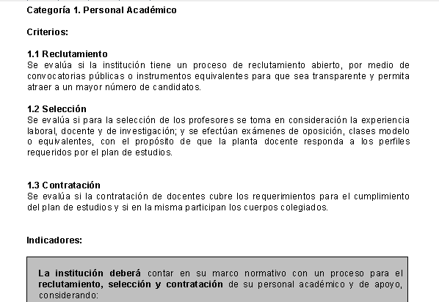
Lo que contesto son los indicadores

Slide 20
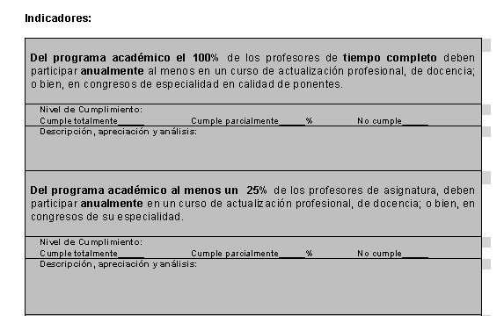
Estándares
Son los valores ideales o deseables de un indicador, previamente establecidos por el Organismo Acreditador y que servirán para ser contrastados con los índices del programa.

Slide 21
Criterios de Acreditación – dictámen:
Acreditación: Se otorga Certificado de Acreditación con una vigencia de 5 años, cuando el programa académico presenta evidencias de que satisface el 100% de los criterios, estándares e indicadores con suficiencia mínima del (70%).

Slide 22
No acreditado: La acreditación no se otorga cuando el programa no cumple los criterios de calidad en los mínimos establecidos en el sistema de acreditación de este comité. La institución puede solicitar nuevamente la evaluación en el momento que considere que cumple con los criterios de calidad, en un plazo mayor de seis meses después de haberse dictaminado.

Slide 23

Experiencias exitosas sobre el proceso de armonización de los marcos de referencia de cuatro organismos de acreditación como estrategia de integración
Aída Rodríguez
Presidenta COMEAA
aida_rodriguez@comeaa.org
Eduardo Zarza
Presidente CACEB
caceb@prodigy.net.mx

Slide 24
ARTICULAR MARCO DE REFERENCIA
Comeaa, aNpromar, CACEB, conevet
NOMENCLATURA
1O CATEGORIAS
49 CRITERIOS
INDICADORES
FORMATOS
TRABAJO
27
ORGANISMOS
PRODUCTOS
Seguimiento a recomendaciones
CONTEXTO INTERNACIONAL
Reconocimiento de títulos
Las transferencias de créditos
La movilidad de los estudiantes y profesores
INTALACIONES
ESPECIALES
FormaciÓn de evaluadores

Slide 25
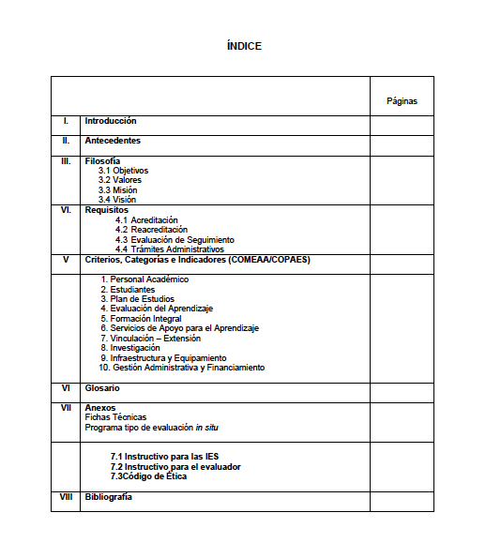

Slide 26
MODELO 2013
INSUMOS PROCESOS RESULTADO
Plan de
estudios
Infraestructura
Investigación
Target Group
Personal
académico
Evaluación
Del
aprendizaje
Vinculación
Extensión
Servicios de apoyo para el aprendizaje
Estudiantes
Gestión Administrativa y financiamiento
Formación integral

Slide 27
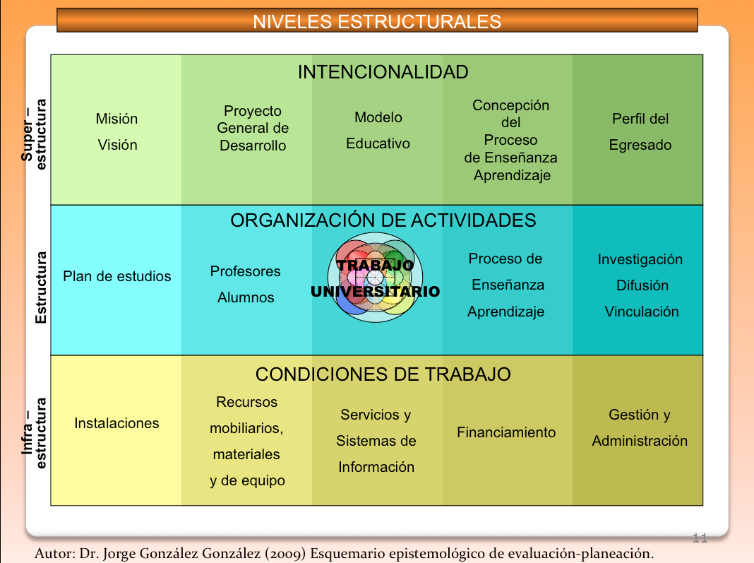
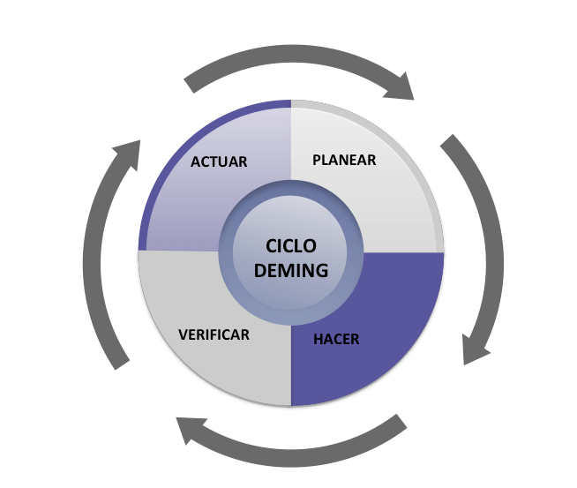
Marco rector que orienta la formación de profesionales
PLANEACIÓN-EVALUACION
NORMATIVIDAD Y POLITICAS GENERALES
Misión. Visión,
IMPACTO DE LA INVESTIGACIÓN
CONCEPCIÓN DEL PROCESO E-A
EGRESADOS
PLAN DE ESTUDIOS
EVALUACIÓN DEL APRENDIZAJE
PERSONAL ACADÉMICO
ALUMNOS
SERVICIOS DE APOYO AL APRENDIZAJE
INVESTIGACIÓN
EXTENSIÓN
VINCULACIÓN
TRASCENDENCIA
INSTALACIONES
RECURSOS MOBILIARIOS, MATERIALES Y DE EQUIPO
SERVICIOS Y SISTEMAS DE INFORMACIÓN
CULTURA ORGANIZACIONAL ADECUADA
(CLIMA ORGANIZACIONAL)
GESTIÓN Y ADMINISTRACIÓN

Slide 28
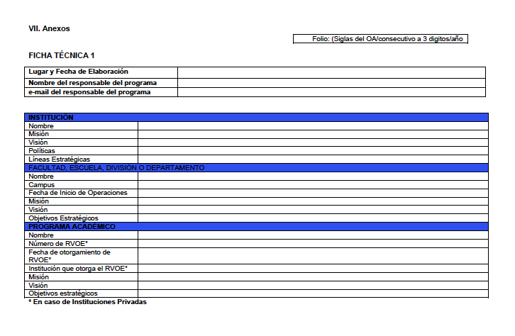

Slide 29
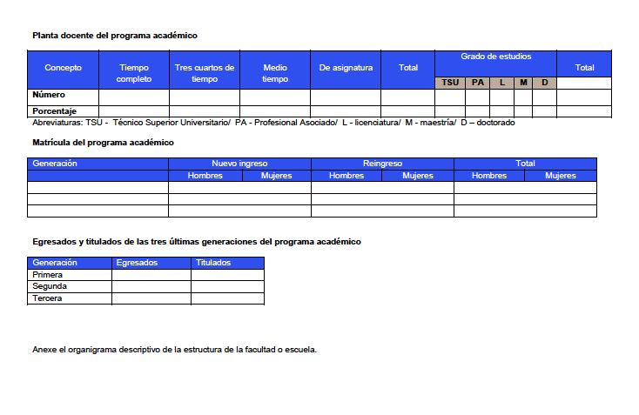

Slide 30
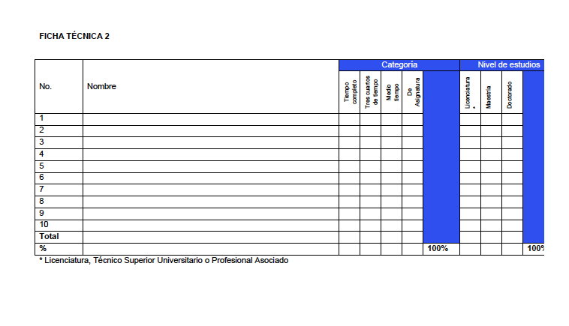

Slide 31
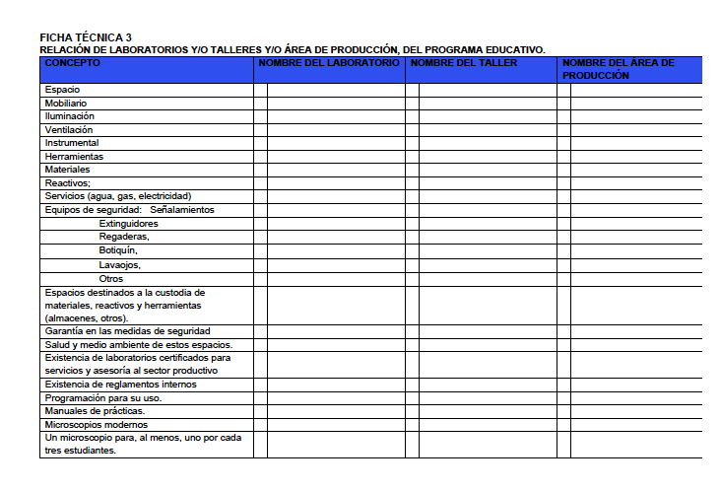

Slide 32
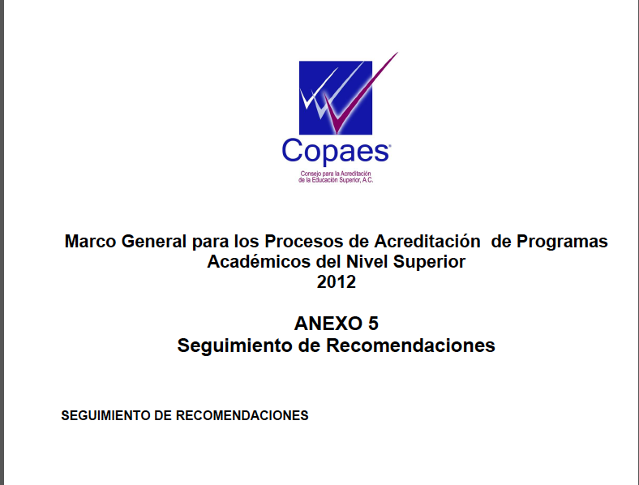

Slide 33
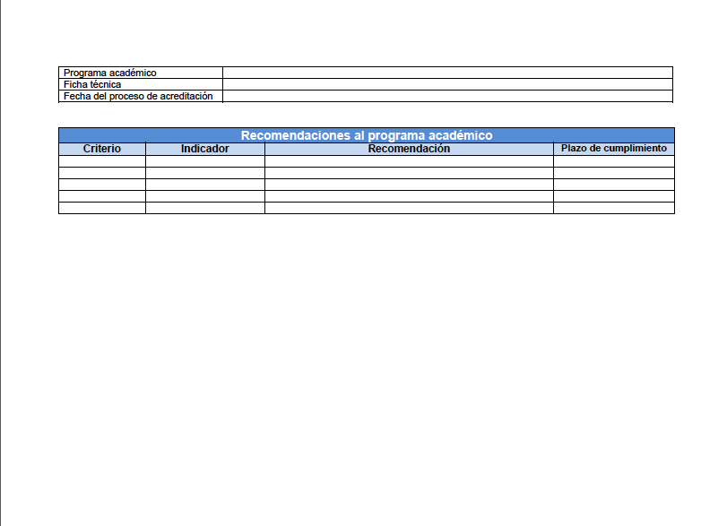

Slide 34
III
Prospectiva
Notes:
…five simple rules for creating world-changing presentations.

Slide 35
Prospectiva
RIACES
GCHERA-AMEAS 2014
HACIA LA INTEGRACIÓN Y CONSOLIDACIÓN DEL SISTEMA DE ACREDITACIÓN DE LA E.S.
PROGRAMAS SEMI PRESENCIALES Y A DISTANCIA
Prospectiva

Slide 36
Recomendaciones, Normas de Etiqueta, mañas socialmente aceptadas y actitudes poco recomendadas en los procesos de evaluación
Guía no autorizada, pero tampoco repudiada de cómo ser un evaluador exitoso

Slide 37
Definición de evaluador
Mártir de la academia que tiene como destino irrenunciable el develar evidencias ocultas del cumplimiento de arcanos estándares de calidad, y traducirlas en prístinos análisis de benevolente propositividad, en tiempos inverosímiles.

Slide 38
La Moralina indispensable
Lee el Código de Ética del COMEAA, A.C.
  Pertenecer al Comité de Acreditación o al grupo de evaluadores que realicen la evaluación de un programa es un honor profesional que conlleva altas responsabilidades. El evaluador es un representante oficial de la institución que lo propuso. Por esta razón, su comportamiento durante la visita y el cumplimiento de su trabajo, debe ser asumido con responsabilidad.

Slide 39
Mitos y leyendas de los cofrades evaluadores agropecuarios
“GEMELEAR”: Dícese de la imperiosa necesidad de encontrar el “alma gemela académica” que muestran algunos profesores y que se manifiesta como una charla casual llena de intercambios y exaltación incremental, que se expande en el tiempo hasta consumirlo completamente.
“EL CHAMAQUEO”: Tendencia propia de los evaluados a disfrazar con supuestas obviedades y dogmas de fe las evidencias faltantes o imprecisas. (léase como también como “caer como chino” en las simulaciones mas burdas)
“TERAPIAR”: Exasperante situación en la que un individuo perteneciente a un programa evaluado realiza una catarsis frente a los evaluadores. Generalmente el contenido de tal catarsis se refiere a lo mucho que ha propuesto por su institución “y nunca se le ha hecho caso”. A veces es acompañada por forzadas tours al “lugar de los hechos” que consumen de 10 a 30 minutos.

Slide 40
Mitos y leyendas de los cofrades evaluadores agropecuarios y Pesqueros
"ANARARSE“: Situación delicada donde el evaluador cede ante la indignación de pretender ser engañado por un “chamaqueo” y recrimina a los evaluados con el calificativo de “simuladores”. Proviene de la mitología CIEES.
"AZARZARCE“: Actitud de sobre dimensionamiento dramático de una falencia en el cumplimiento de indicadores frente a las autoridades universitarias. Proveniente de una anécdota atribuida al notable Dr. Eduardo Zarza (“La leyenda de la tumba flotante”)
"OSWALDARSE”. También proveniente de la mitología CIEES, atribuida al insigne Dr. Oswaldo Martínez, hace referencia a los peligros de la incredulidad ante la sospecha chamaqueo (el caso de la regadera que si sirvió)
“CAMALEONIZARSE”. Se refiere a la tentación catártica que lleva a manejar tres discursos incongruentes entre lo que se dice durante la evaluación, lo que se escribe en el cuadernillo y la calificación otorgada, los cuales pueden ser simultáneos o escalonados y secuenciales.
“ABASANTARSE” largo discurso apasionado…

Slide 41
La desacreditada, la refrendada y la tercerona
Autor
Heriberto Aranda

Slide 42
REUNIÓN DE COMITÉS DE CALIDAD Y RESPONSABLES DE LOS PROGRAMAS EDUCATIVOS ACREDITADOS POR COMEAA
“Evaluadores en acción”
Aída Rodríguez Andujo
Presidenta COMEAA
Quintana Roo, México
26-28 de Noviembre de 2013
,
Notes:
To view this presentation, first, turn up your volume and second, launch the self-running slide show.

Slide 43
Le gustaría ser evaluador de COMEAA-COPAES?
Aceptación para formar parte del equipo de evaluación
Enviar su hoja de vida actualizada al correo
COPAES le enviará un correo con clave para llenar sus datos
Incorporación al PECOS
Apegarse a los criterios y procedimientos utilizados por el COMEAA
Utilizar el SIEVEDA para la evaluación de Gabinete en los tiempos determinados
Cumplir con el código de ética para los evaluadores
Participar en el programa académico de su Institución
Capacitación permanente in situ

Slide 44
Código de ética
Pertenecer al Padrón Nacional de Acreditadores, como evaluador se considera una distinción profesional, que conlleva altas responsabilidades. De tal manera que, cada uno de los evaluadores son representantes oficiales de la Institución a la que pertenece. Por esta razón, su comportamiento antes, durante y posterior a la visita, y el cumplimiento debe ser asumido con absoluta responsabilidad y profesionalismo.

Slide 45
El evaluador del COMEAA, deberá tener reconocimiento académico, experiencia docente y experiencia profesional.
El evaluador deberá asumir el compromiso y la responsabilidad que implica un proceso de evaluación, manteniendo la orientación hacia lograr un beneficio de la Institución.

Slide 46
Deberá asistir con puntualidad a todas las actividades previamente programadas antes, durante y después de la visita.
El evaluador durante la evaluación y en la emisión de sus evaluaciones deberá mantener la objetividad e integridad, siendo indispensable actuar en forma imparcial y justa.

Slide 47
Mantener siempre una independencia de criterio sin asumir posturas de grupos con intereses particulares o partidarios ajenos a la evaluación y al marco de referencia del COMEAA. Mantener una posición modesta evitando pretender demostrar superioridad o prepotencia.

Slide 48
Evitar comentarios lascivos, comparativos, o de alguna otra manera se relacionen o afecten los procesos de evaluación de otras instituciones o del COMEAA.
Evitar comentarios hostigadores, burlas, doble sentido, chismes o tratos ofensivos tanto en el grupo de evaluadores como con personal de la Institución.

Slide 49
Su opinión es importante
Aportaciones al Marco de Referencia
20 de diciembre 2013
Categorias y criterios no se modifican
Los indicadores, redacción, consistencia, sí
Correo electrónico: comeaaevaluadores@gmail.com
Materiales, conferencias, directorio
www.comeaa.org

Slide 50
Su opinión es importante
Qué le pareció el evento?
Tiene alguna queja?
Envienos su opinión al correo
comeaaevaluadores@gmail.com

Slide 51
Nos vemos en dos años
Reunión de seguimiento
Reconocimiento a evaluadores, Instituciones y Líderes.
Reconocidos por COPAES en ceremonia especial.
Casos de éxito
Instrumentos de evaluación

Slide 52
Agradecimientos
Maria Teresa Mondaca Cota
Moisés Basurto Sotelo
Raciel Hernández Hernández
José Manuel Pinedo Espinoza
Silvia Amanda García Muñoz
José Luis Moreno Martínez
Enrique Aguirre López
Blanca Elizabeth del la Peña Casas
Manuel Soria Fregoso
José Manuel Cisneros Vázquez
Víctor Manuel Esparza García
Alma Delia Hernández Fuentes
Juan Roberto Guerrero Agama
Oscar Martínez Ramírez
Guillermo Basante Butrón
Adrian Vega Escalante
Ing. Eduardo Zedillo Ponce de León
Nora López Franco
Aarón Milburn Díaz
Gina Garcés Ruíz
Ricardo Valdéz Cepeda
Heriberto Aranda
Sandra Ortíz Díaz
Rogelio Tovar Mendoza
A TODOS USTEDES
EDECANES

Slide 53
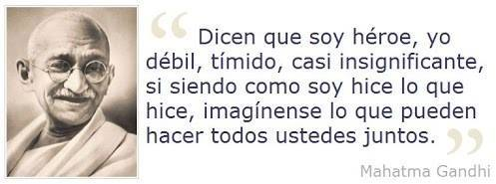
Por una educación agrícola superior de calidad

Slide 54

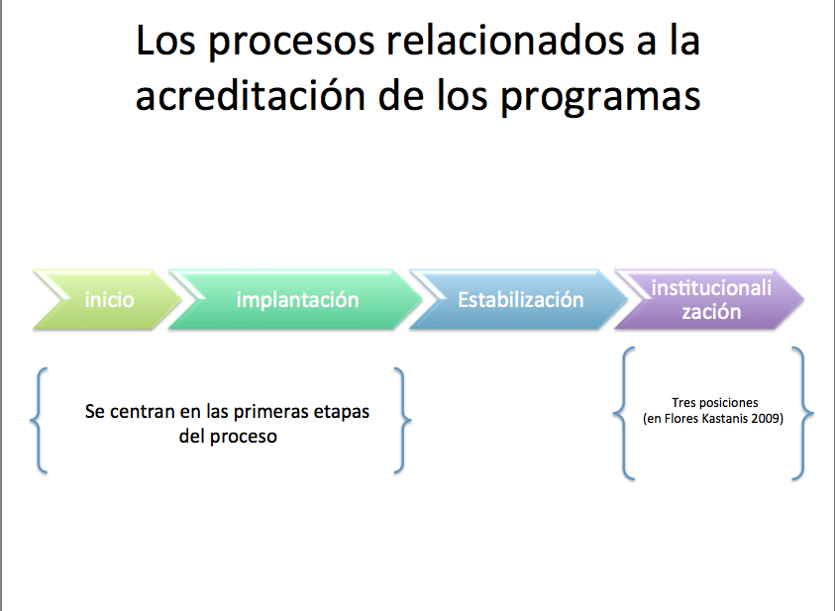
Muchas gracias por su asistencia y confianza!!!!!!

